Slide 1

数 学 建 模
南 京 大 学
张 凯

Slide 2
数学建模算法：高斯混合模型

Slide 3
概述
高斯混合模型（Gaussian Mixture Model，GMM）是一种用于表示数据分布的概率模型。它假设数据集中的数据点是从多个高斯分布（或正态分布）中独立采样得到的，每个高斯分布代表一个簇或类别。
高斯混合模型（GMM）在多个领域和应用中都有广泛的用途，以下是一些主要的应用场景：
聚类分析：GMM 可以用于数据的无监督聚类，能够处理形状不规则的簇。与 k-means 方法不同，GMM 允许每个数据点属于多个簇，并给出相应的概率。
密度估计：GMM 可以用于非参数密度估计，帮助建模复杂的数据分布，尤其是在数据分布不明确或复杂时。它能够更好地捕捉数据的多模态特征。
图像处理：在图像分割中，GMM 可用于区分不同区域或对象。通过对图像的颜色或像素值建模，可以实现对图像中物体的识别和提取。
模式识别：GMM 可以用于图像、手写字符、面部识别等模式识别任务。通过对不同类别的数据分布建模，GMM 可以提高识别的准确性。

Slide 4
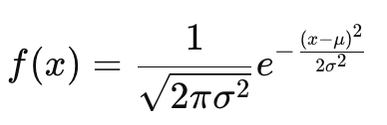
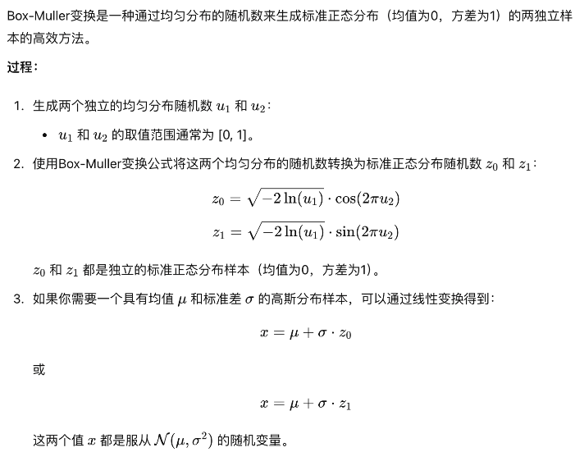
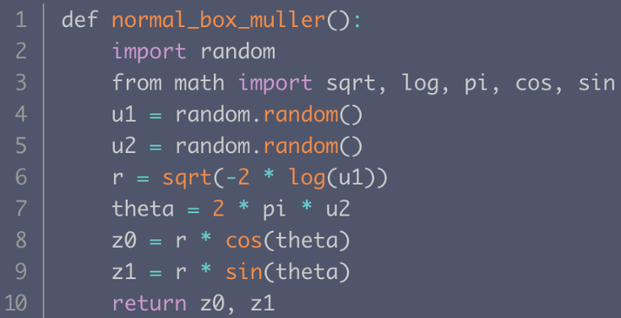
高斯分布采样
高斯分布（Gaussian Distribution），也叫正态分布，是一种常见的概率分布，通常用来描述自然界中许多现象的随机性。高斯分布的概率密度函数为：
高斯分布的采样过程通常使用 Box-Muller变换，它通过生成均匀分布的随机数，将其转换为标准正态分布的随机数，最后通过线性变换得到所需的均值和标准差的高斯分布样本。
这种方法非常高效，因为它能够同时生成两个独立的标准正态随机变量，并且适用于计算机中广泛使用的伪随机数生成器。
高斯分布的采样过程：从一个高斯分布中采样一个数据点

Slide 5
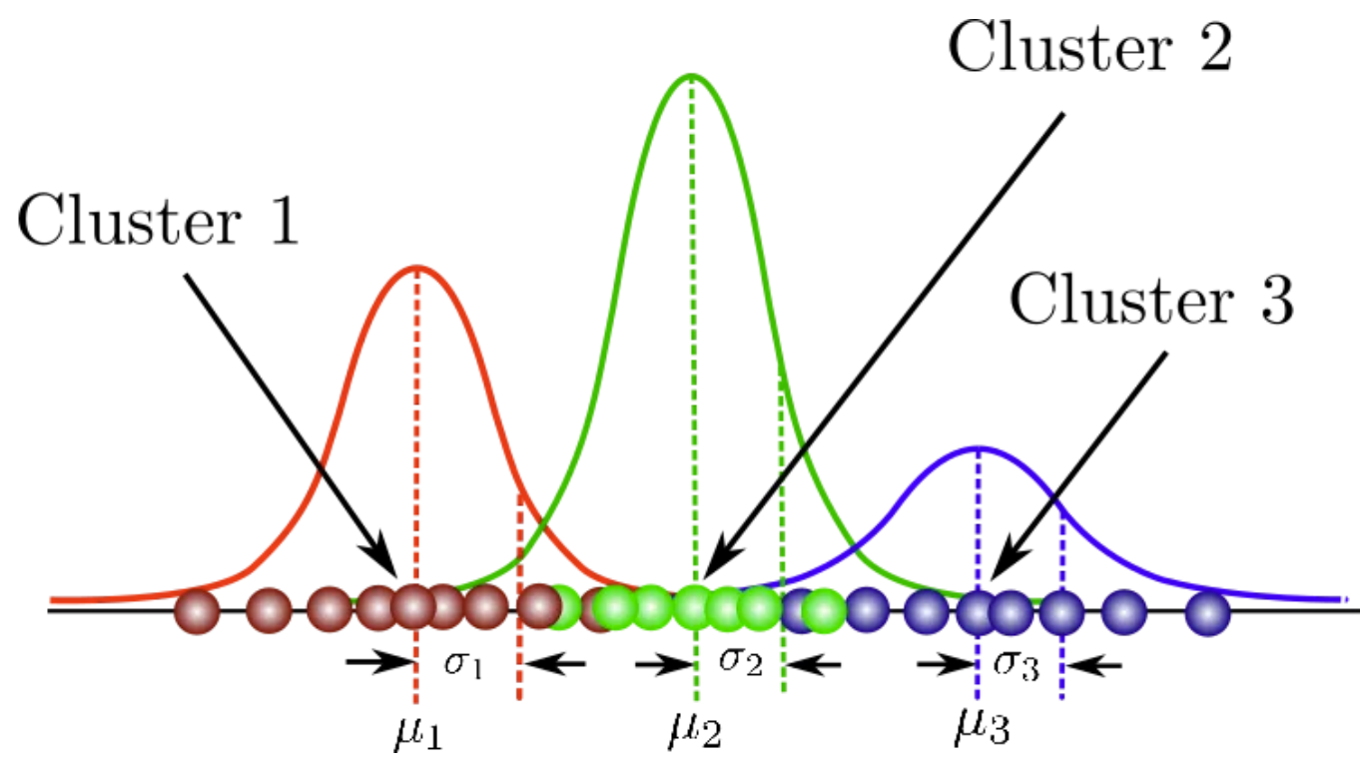
一维数据

Slide 6
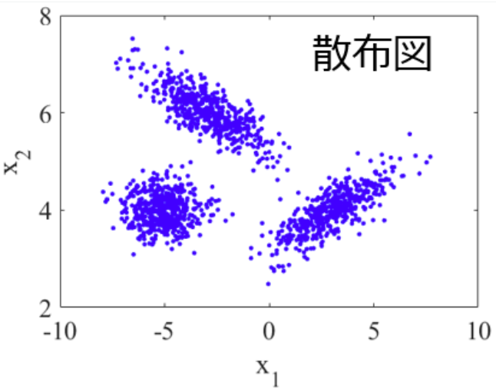
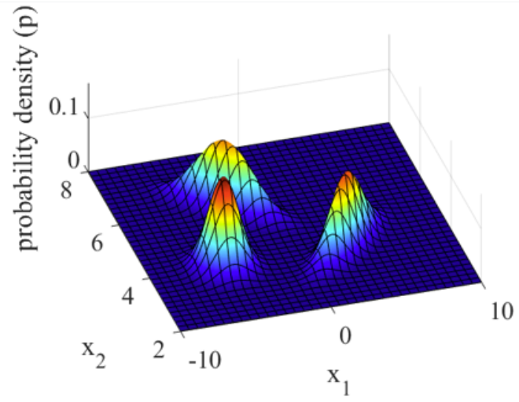
二维数据

Slide 7
与K-means方法的区别
One important characteristic of K-means is that it is a hard clustering method, which means that it will associate each point to one and only one cluster. A limitation to this approach is that there is no uncertainty measure or probability that tells us how much a data point is associated with a specific cluster. So what about using a soft clustering instead of a hard one? This is exactly what Gaussian Mixture Models, or simply GMMs, attempt to do.
A Gaussian Mixture is a function that is comprised of several Gaussians, each identified by k ∈ {1,…, K}, where K is the number of clusters of our dataset. Each Gaussian k in the mixture is comprised of the following parameters:
A mean μ that defines its center.
A covariance Σ that defines its width. This would be equivalent to the dimensions of an ellipsoid in a multivariate scenario.
A mixing probability π that defines how big or small the Gaussian function will be.

Slide 8
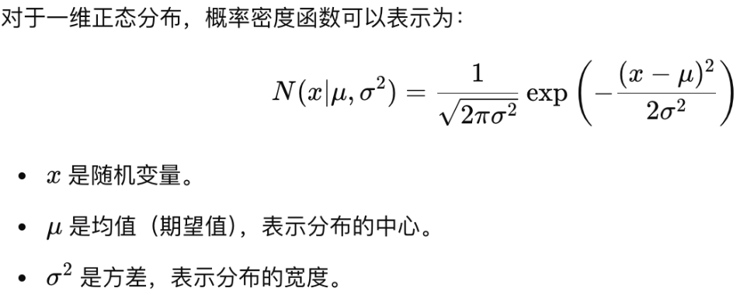
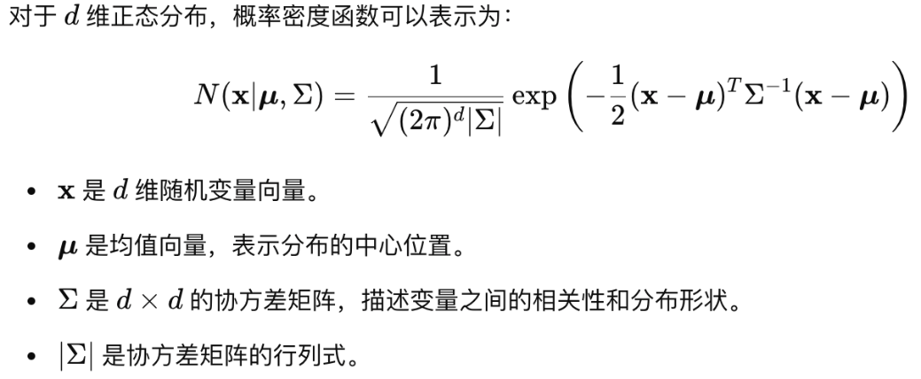
概述
在 GMM 中，假设我们有 K个高斯分布，每个分布有自己的均值（mean）和协方差矩阵（covariance matrix）。这些分布共同组成了一个混合模型，其特点是：
多高斯分布的混合：GMM 使用多个高斯分布来拟合数据分布，每个高斯分布可以看作一个簇或类别。数据点的生成是由这些高斯分布以一定概率组合而成的。
参数：每个高斯分布有三个重要参数：
均值向量（mean vector）：表示分布的中心位置。
协方差矩阵（covariance matrix）：表示分布的形状和方向。
权重（weight）：表示该分布在总体中的比例或重要性。

Slide 9
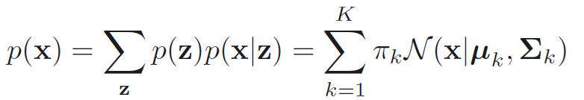
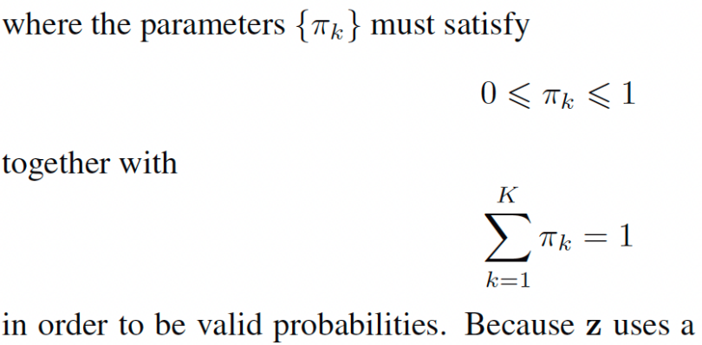
概率密度函数
GMM 的整体概率密度函数是各高斯分布的加权和。对于任意数据点 x，它的概率可以用所有高斯分布的概率密度值加权求和得到，即：
其中，π_{k​} 是第 k个高斯分布的权重，N(x∣μ_{k}, Σ_{k})是均值为 μ_{k}、协方差为 Σ_{k​} 的高斯分布的概率密度函数。

Slide 10
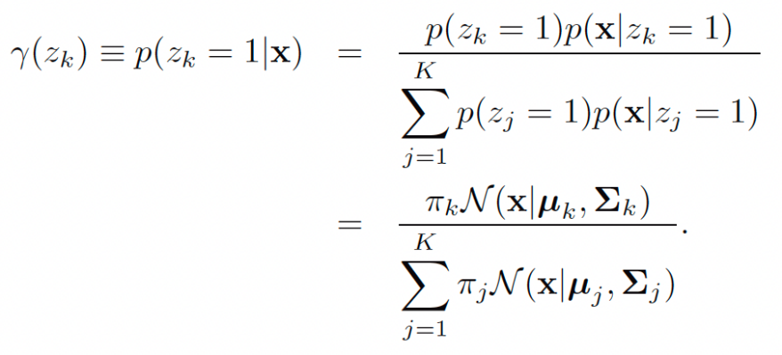
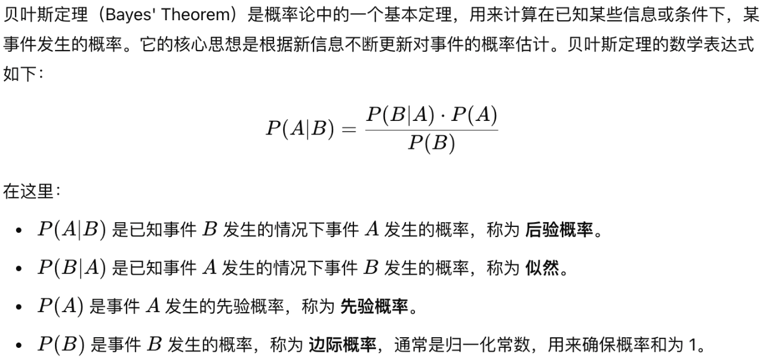
样本属于某高斯分布的后验概率
贝叶斯定理的解释：贝叶斯定理帮助我们通过已有的知识（先验概率）和新观察到的信息（似然）来更新事件的概率。

Slide 11
最大似然（Maximum likelihood）估计
高斯混合模型（Gaussian Mixture Model, GMM）的最大似然估计算法通常使用期望最大化（EM）算法来进行参数估计。
给定一个数据集 {x₁, x₂, …, x_{n}}，假设数据来自 K个不同的高斯分布。我们希望找到每个高斯分布的均值、协方差和混合系数，使得模型生成该数据集的概率最大。
要求解的参数包括：
均值向量：{μ_{k}}，每个高斯分布的中心。
协方差矩阵：{Σ_{k​}}，每个高斯分布的形状。
混合系数：{π_{k}​}，每个高斯分布的权重，满足 ∑π_{k}=1

Slide 12
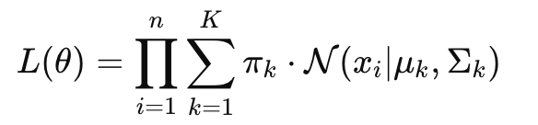
似然函数
整个数据集的似然函数是所有数据点概率的乘积：
其中，θ是模型的所有参数集合，包括 {π_{k}}、{μ_{k}}和 {Σ_{k}​}。
直接最大化这个似然函数比较困难，因为它是多个分布的加和。为了解决这个问题，我们引入期望最大化 (Expectation-Maximization, EM) 算法。

Slide 13
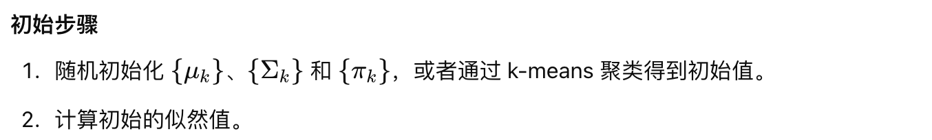
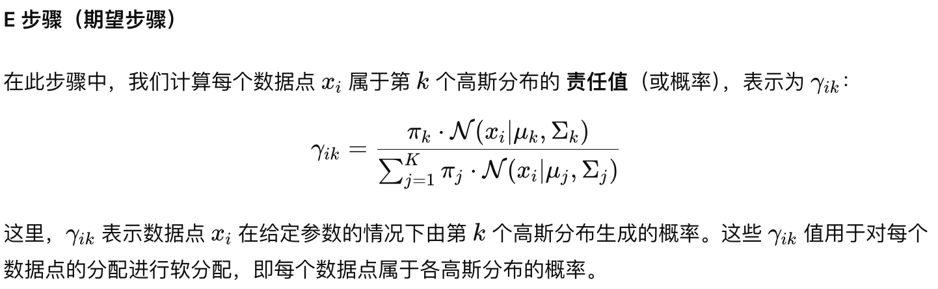
EM算法步骤
EM 算法分为两步，分别是 E 步骤（期望步骤）和 M 步骤（最大化步骤），并反复迭代直到收敛。

Slide 14
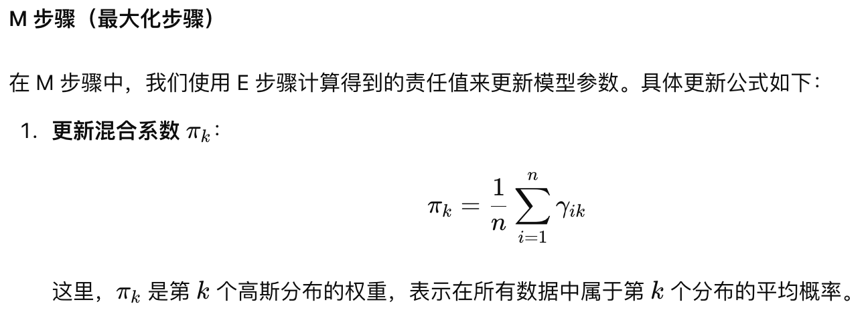
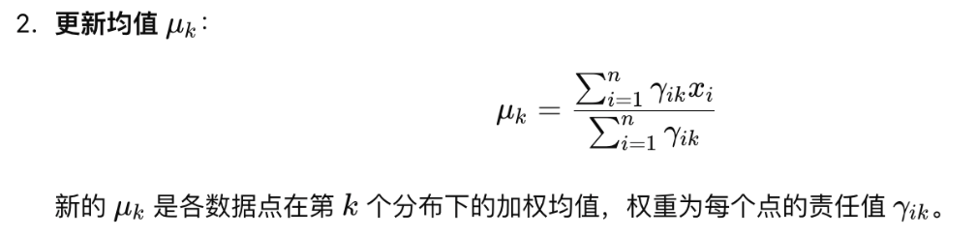
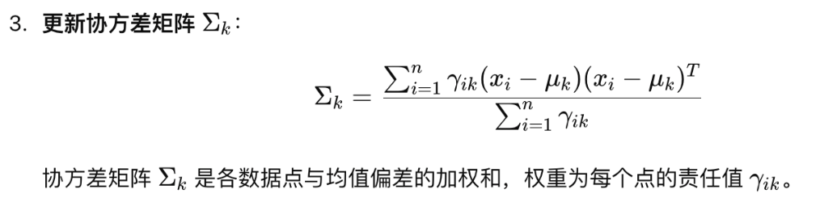
EM算法步骤

Slide 15
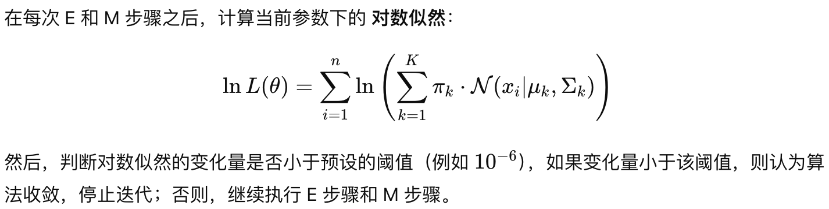
EM算法步骤

Slide 16
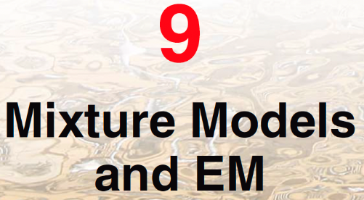
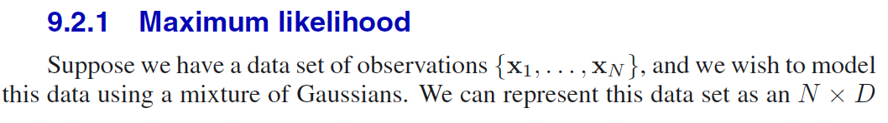
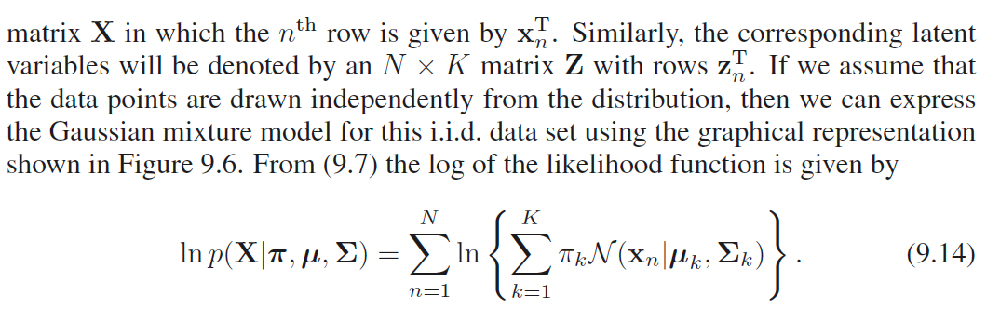
EM算法步骤（PRML介绍）
Notes:
混合模型与EM

Slide 17
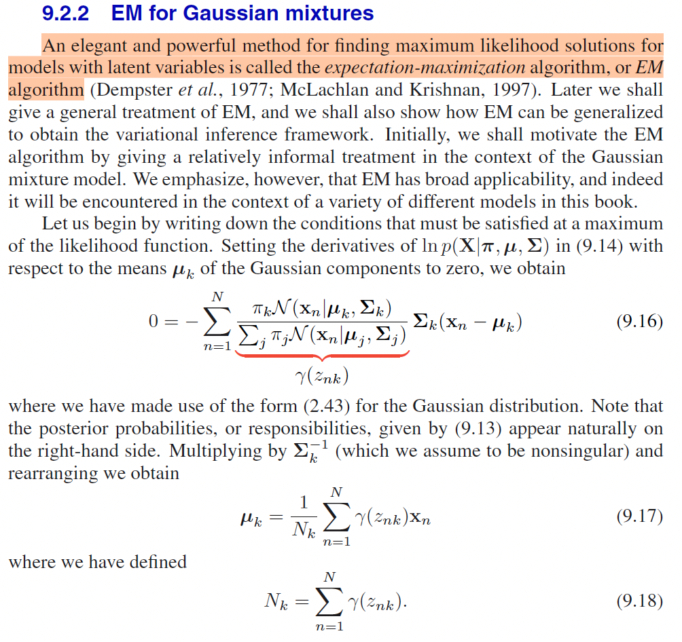
EM算法步骤（PRML介绍）

Slide 18
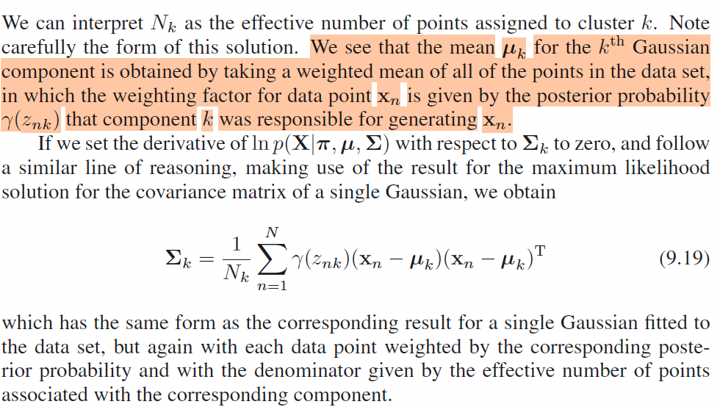
EM算法步骤（PRML介绍）

Slide 19
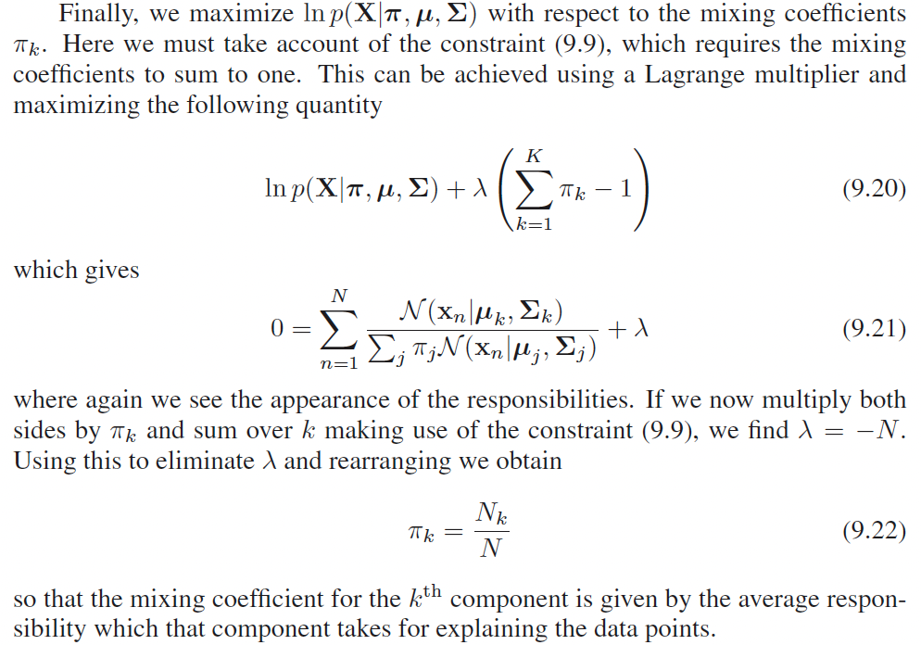
EM算法步骤（PRML介绍）

Slide 20
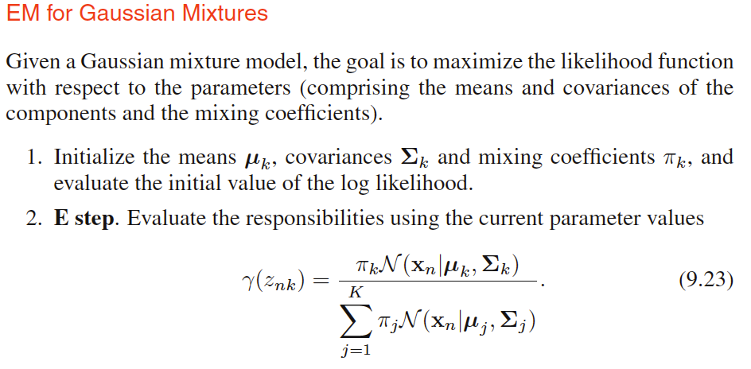
EM算法步骤（PRML介绍）

Slide 21
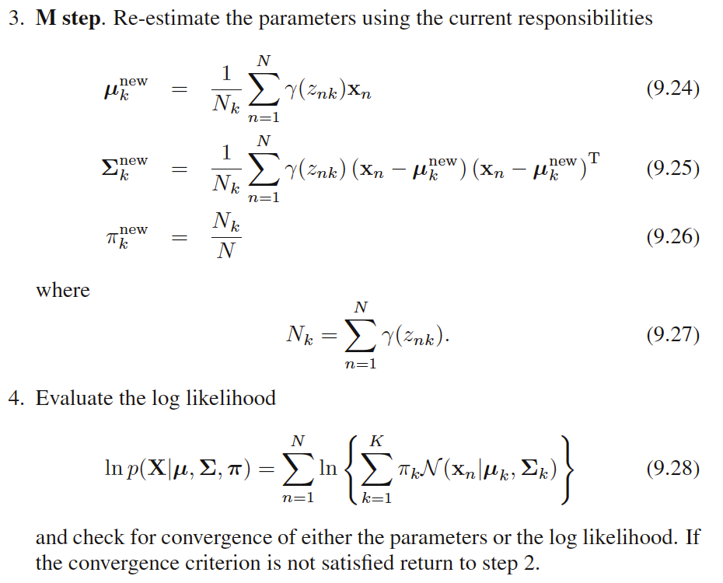
EM算法步骤（PRML介绍）

Slide 22
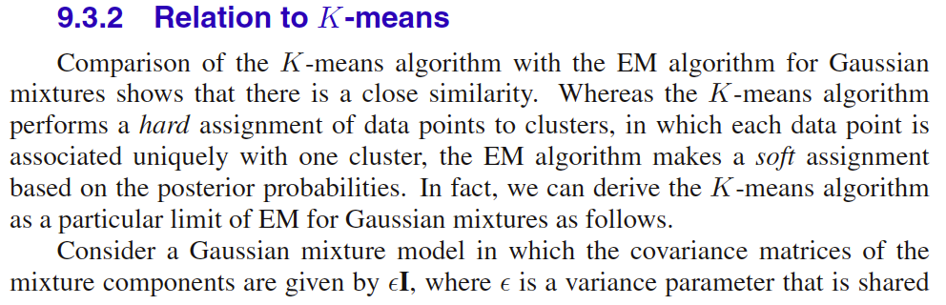
与K-means方法的联系

Slide 23
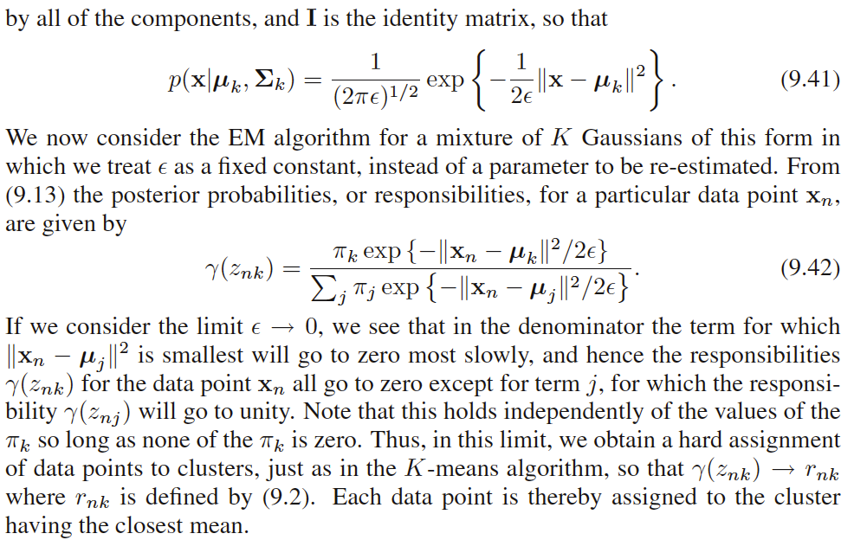
与K-means方法的联系

Slide 24
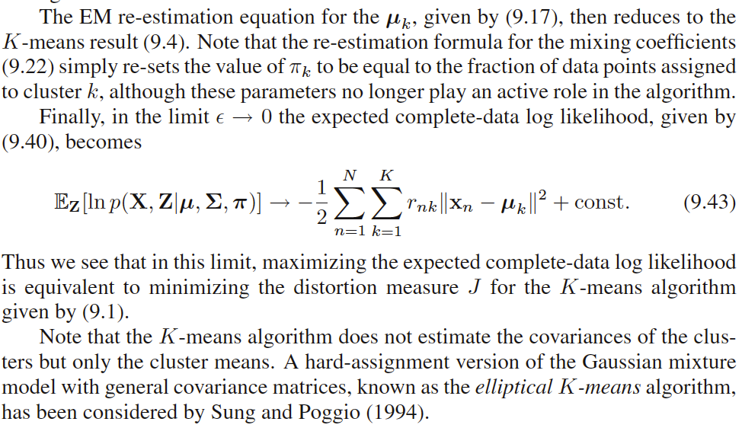
与K-means方法的联系

Slide 25

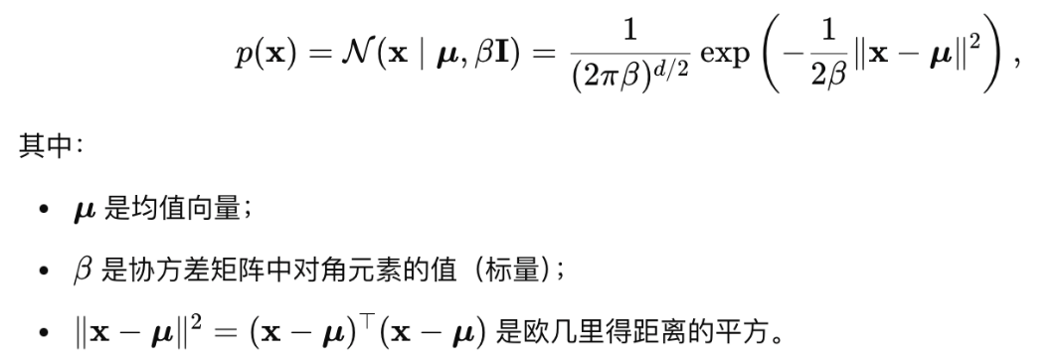
高斯分布在扩散模型的应用（基础知识）
如果 x是一个 d维随机变量，服从多元正态分布，其均值为 μ，协方差矩阵为 βI（其中 I 是 d-维单位矩阵），那么其概率密度函数可以写为：

Slide 26
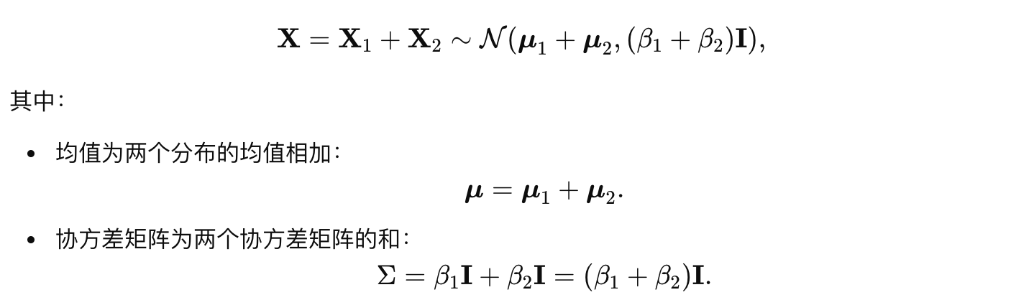
高斯分布在扩散模型的应用（基础知识-两个正太分布变量相加）

Slide 27
高斯分布在扩散模型的应用（基础知识-两个正太分布变量相加）
a = torch.randn(1000)
b = torch.randn(1000)
c = torch.randn(1000)
d = torch.randn(1000)
print(torch.std((a+b+c+d)/4))
a = 2*torch.randn(1000)
b = 2*torch.randn(1000)
print(torch.std(a+b))
tensor(2.8303)
tensor(0.4948)

Slide 28
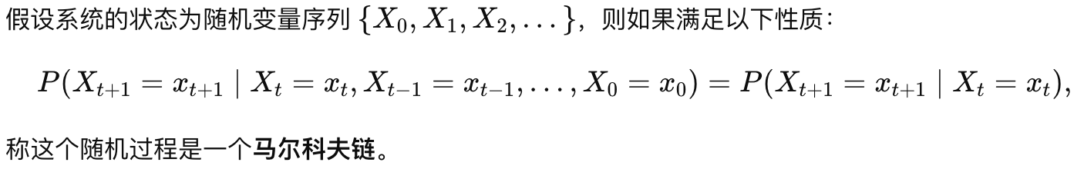
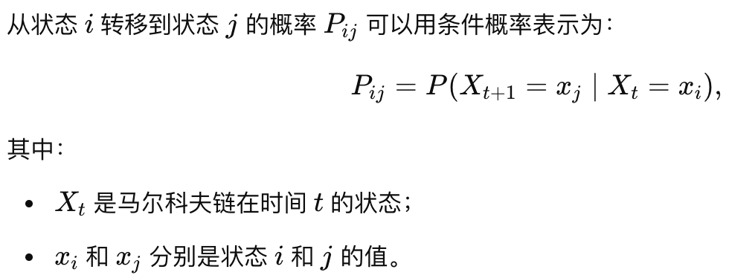
高斯分布在扩散模型的应用（基础知识-马尔可夫链）
马尔可夫链（Markov Chain）是概率论中的一种随机过程，用来描述一个系统在离散时间点上的状态转移。它的核心特点是无后效性（Markov Property）：系统在某一时刻的状态只依赖于前一时刻的状态，而与更早时刻的状态无关。

Slide 29
高斯分布在扩散模型的应用（基础知识-生成模型与判别模型）
生成模型和判别模型是两种不同类型的机器学习模型，它们的目标、方法和应用场景各有不同。这两类模型的主要区别在于：生成模型试图建模数据的分布并生成新数据，而判别模型专注于分类或预测。
生成模型（Generative Models）
定义： 生成模型的目标是学习联合概率分布 P(X,Y)，其中 X是输入数据，Y是标签（如果有标签的话）。通过联合分布，生成模型不仅能够分类，还可以生成与训练数据类似的新样本。
联合分布：
学习 P(X,Y)，即数据和标签的联合分布。
如果没有标签，学习的是数据本身的分布 P(X)。
生成能力：
可以生成与训练数据分布一致的新样本。

Slide 30
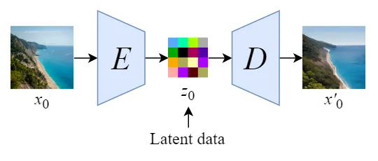
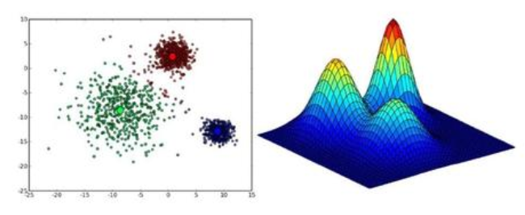
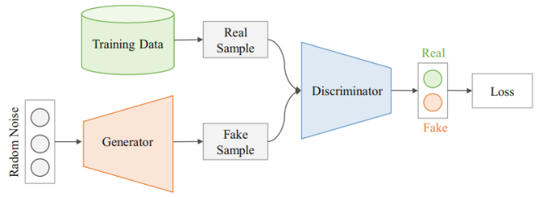
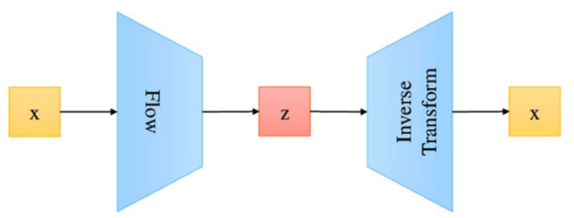
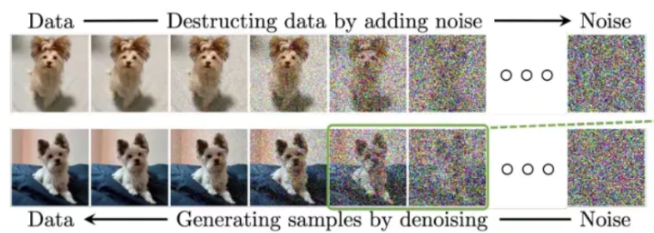
高斯分布在扩散模型的应用（基础知识-生成模型与判别模型）
典型的生成模型（Generative Models）：
高斯混合模型
Gaussian Mixture Model
生成对抗模型
Generative Adversarial Network
变分自编码器
Variational Autoencoder
基于流的生成模型
Flow-based Generative Model
生成扩散模型
Generative Diffusion Model

Slide 31
高斯分布在扩散模型的应用（基础知识）
典型的生成模型（Generative Models）：
模型 | 核心思想 | 优点 | 缺点
VAE | 基于概率图模型，最大化数据的似然函数 | 稳定、解释性强 | 生成样本模糊，质量不如 GAN
GAN | 对抗训练：生成器与判别器博弈 | 样本质量高，生成清晰 | 不稳定、难训练
Flow | 可逆变换建模数据分布 | 精确计算密度、生成样本高效 | 需要复杂的可逆函数设计
扩散模型 | 逐步加噪还原数据分布 | 稳定，样本生成质量高 | 生成过程较慢

Slide 32
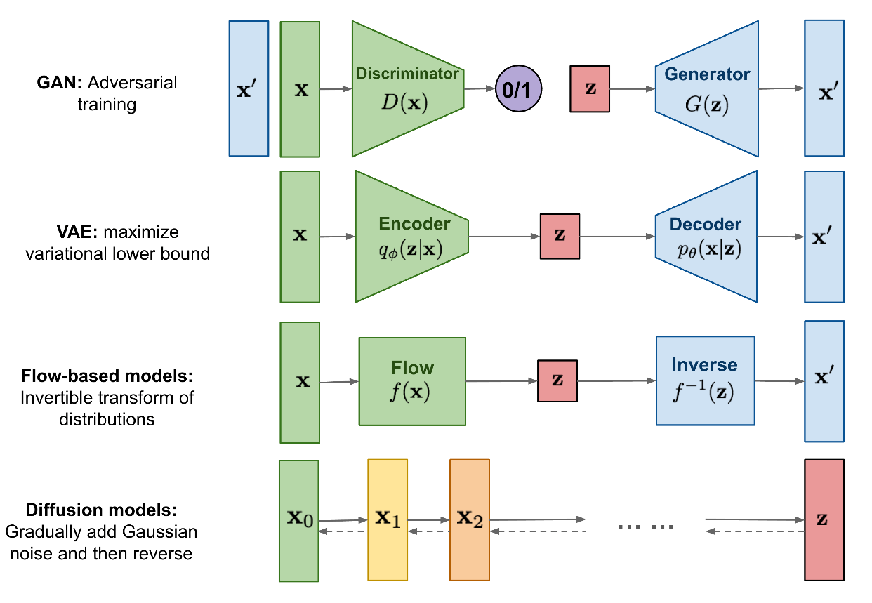
高斯分布在扩散模型的应用（基础知识）
典型的生成模型（Generative Models）：

Slide 33
高斯分布在扩散模型的应用（基础知识）
判别模型（Discriminative Models）
判别模型是一类直接建模输入与输出之间关系的机器学习模型。其目标是学习条件概率分布 P(Y∣X) 或直接学习决策函数 f(X)，以便对输入数据 X预测对应的输出 Y。判别模型主要用于分类、回归等监督学习任务。
判别模型的特点
目标明确：
判别模型专注于分类或预测，直接优化 P(Y∣X) 或决策边界，避免对输入数据 P(X) 的复杂建模。
性能优越：
对于分类任务，判别模型通常比生成模型更准确，因为它只关注需要解决的任务，而非建模数据的生成机制。
无生成能力：
判别模型无法生成新数据样本，因为它不建模数据分布 P(X)。

Slide 34
高斯分布在扩散模型的应用（基础知识）
生成模型和判别模型是两种不同类型的机器学习模型，它们的目标、方法和应用场景各有不同。这两类模型的主要区别在于：生成模型试图建模数据的分布并生成新数据，而判别模型专注于分类或预测。
特性 | 生成模型 | 判别模型
目标 | 学习 P(X,Y) 或 P(X) | 学习 P(Y∣X) 或直接预测 Y
建模范围 | 联合分布 | 条件分布或决策边界
生成能力 | 可以生成新数据 | 不能生成数据
训练难度 | 通常更难，需建模整个数据分布 | 通常更简单，专注于分类
应用场景 | 数据生成、半监督学习、补全 | 分类、回归、预测
示例模型 | VAE、GMM，生成扩散模型、GPT | SVM、逻辑回归

Slide 35
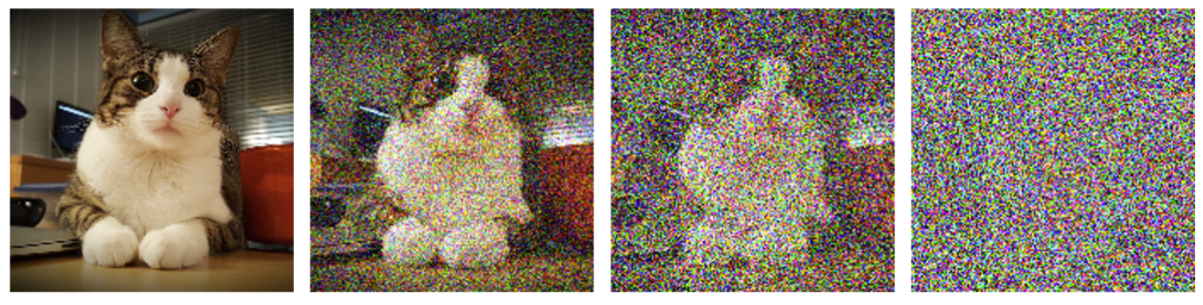
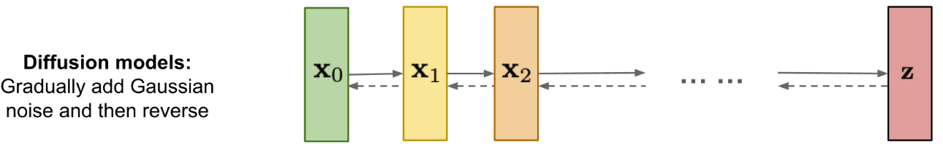
高斯分布在扩散模型的应用

Slide 36
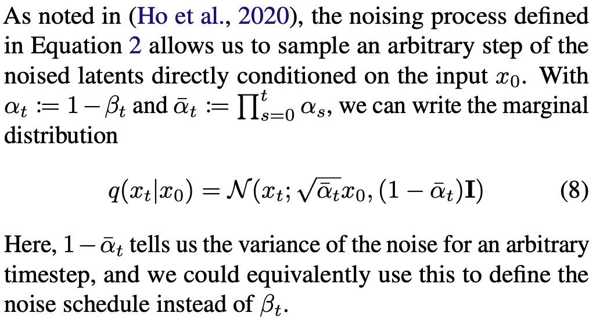
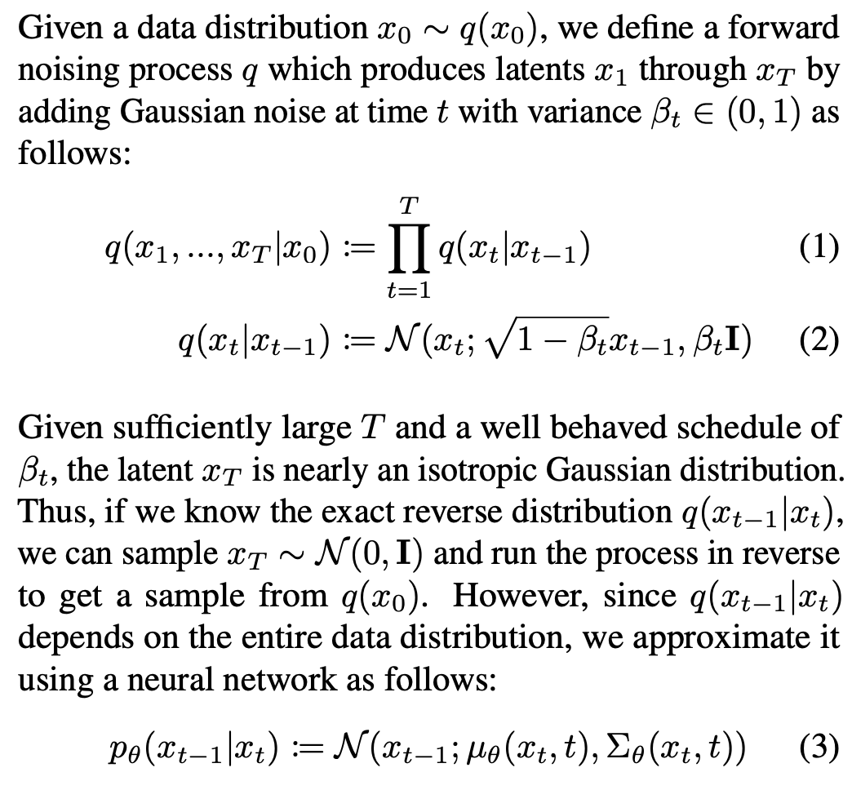

高斯分布在扩散模型的应用
假设输入的图像为 x, 最终变成的噪声图像是 z, 通过 T 步把图像变成噪声, 那么就有：

Slide 37
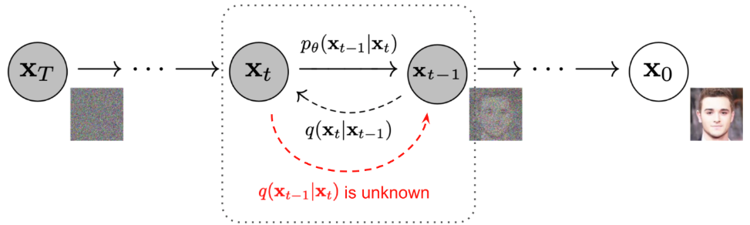

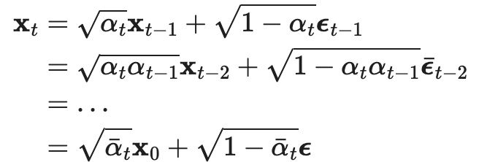


高斯分布在扩散模型的应用（推导1）

Slide 38


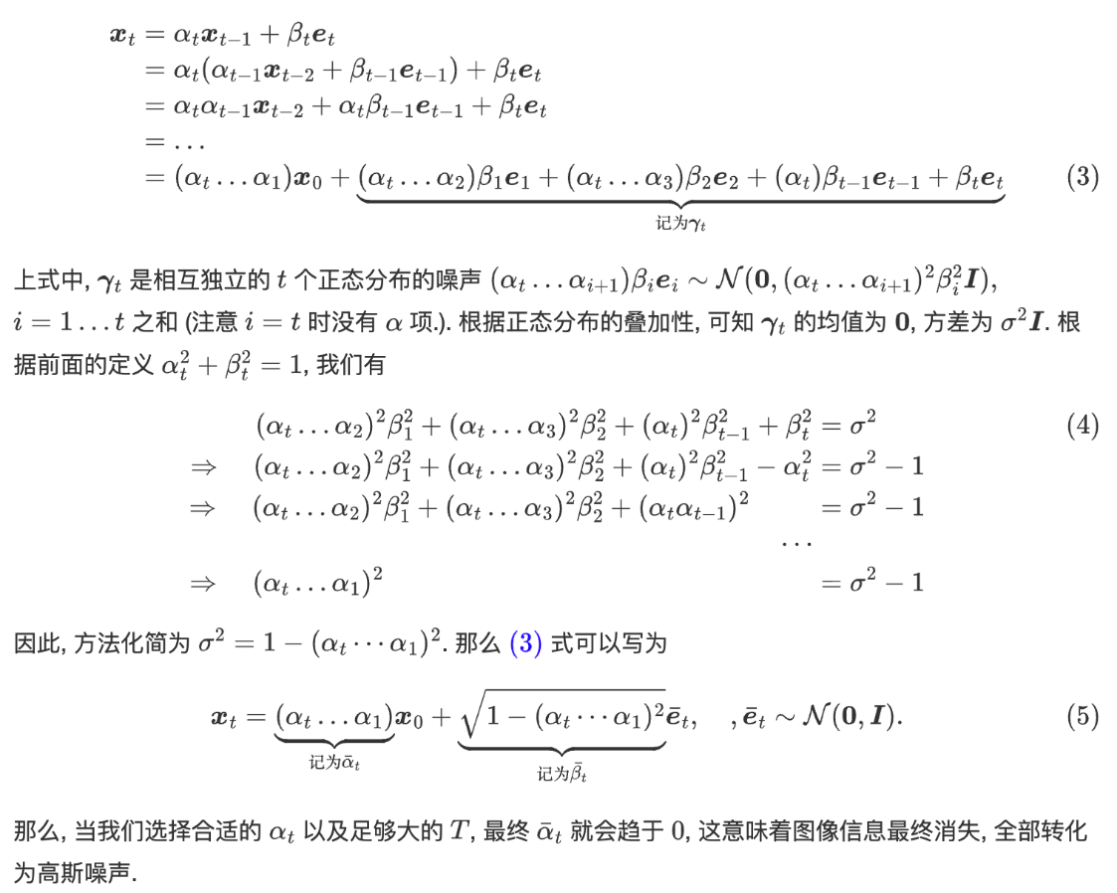

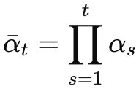

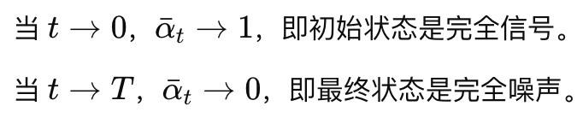
高斯分布在扩散模型的应用（推导2）
经过推导， t时刻的数据可以直接表达为初始数据 x₀​ 和噪声 ϵ 的线性组合：
其中ϵ∼N(0, I)是标准正态噪声
控制单步加噪的比例

Slide 39



扩散模型简介（前向扩散推导）
马尔可夫扩散过程
Variance-Preserving
方差一致性
其中ϵ∼N(0, I)是标准正态噪声
控制单步加噪的比例

Slide 40
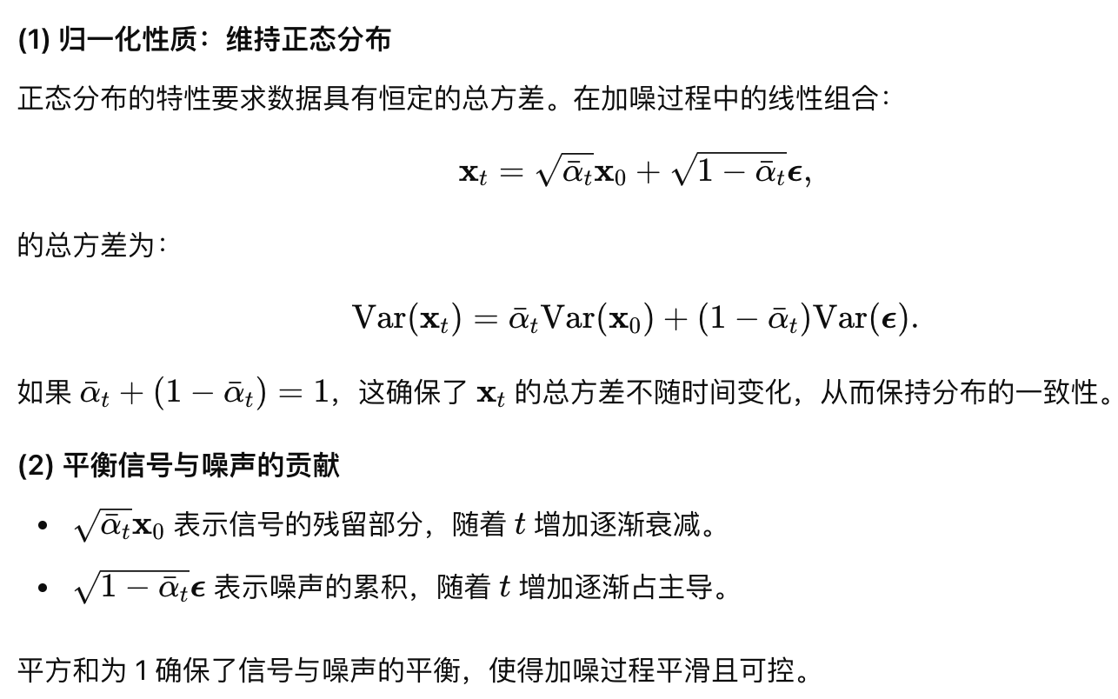
为什么平方和要为 1？
维持方差的标准化

Slide 41



参数设置

Slide 42


参数设置

Slide 43






参数设置

Slide 44




训练与采样
DDPM
DDIM

Slide 45

前向扩散（PyTorch代码）
_x1x1x1
高斯噪声eps
清晰图像x

Slide 46

反向扩散（PyTorch代码）
初始高斯噪声
去噪模型
多次迭代

Slide 47




反向扩散（PyTorch代码）
n个样本，n个t
去噪得到噪声eps

Slide 48

扩散过程可视化（PyTorch代码）
获取样本图像
100步里面的均匀10步
第t步的前向扩散
由[-1, 1]转换到[0, 255]

Slide 49

扩散模型简介（DDPM与DDIM）
等价于DDPM
DDIM
deterministic：确定性的

Slide 50


DDIM
x0_t
c2
et
c1
当eta=0时转换为DDIM
https://github.com/ermongroup/ddim/blob/main/functions/denoising.py

Slide 51





学习数模，共享欢乐

